Slide 1

Elecciones Perú 2026: Tu Voto Informado
Presentamos una plataforma web dedicada a fomentar una ciudadanía informada y participativa en los próximos comicios presidenciales del Perú.

Slide 2
Objetivo del Proyecto
Plataforma Interactiva
Perfiles de Candidatos
Desarrollar una herramienta web que centralice la información sobre las Elecciones Generales Perú 2026.
Informar sobre los perfiles de Alfonso, Keiko, Martín y Rafael, y sus propuestas clave.
Estadísticas Visuales
Participación Ciudadana
Exponer de forma clara la intención de voto y participación electoral con gráficos interactivos.
Permitir a los usuarios interactuar mediante formularios de opinión y promover el voto informado.

Slide 3
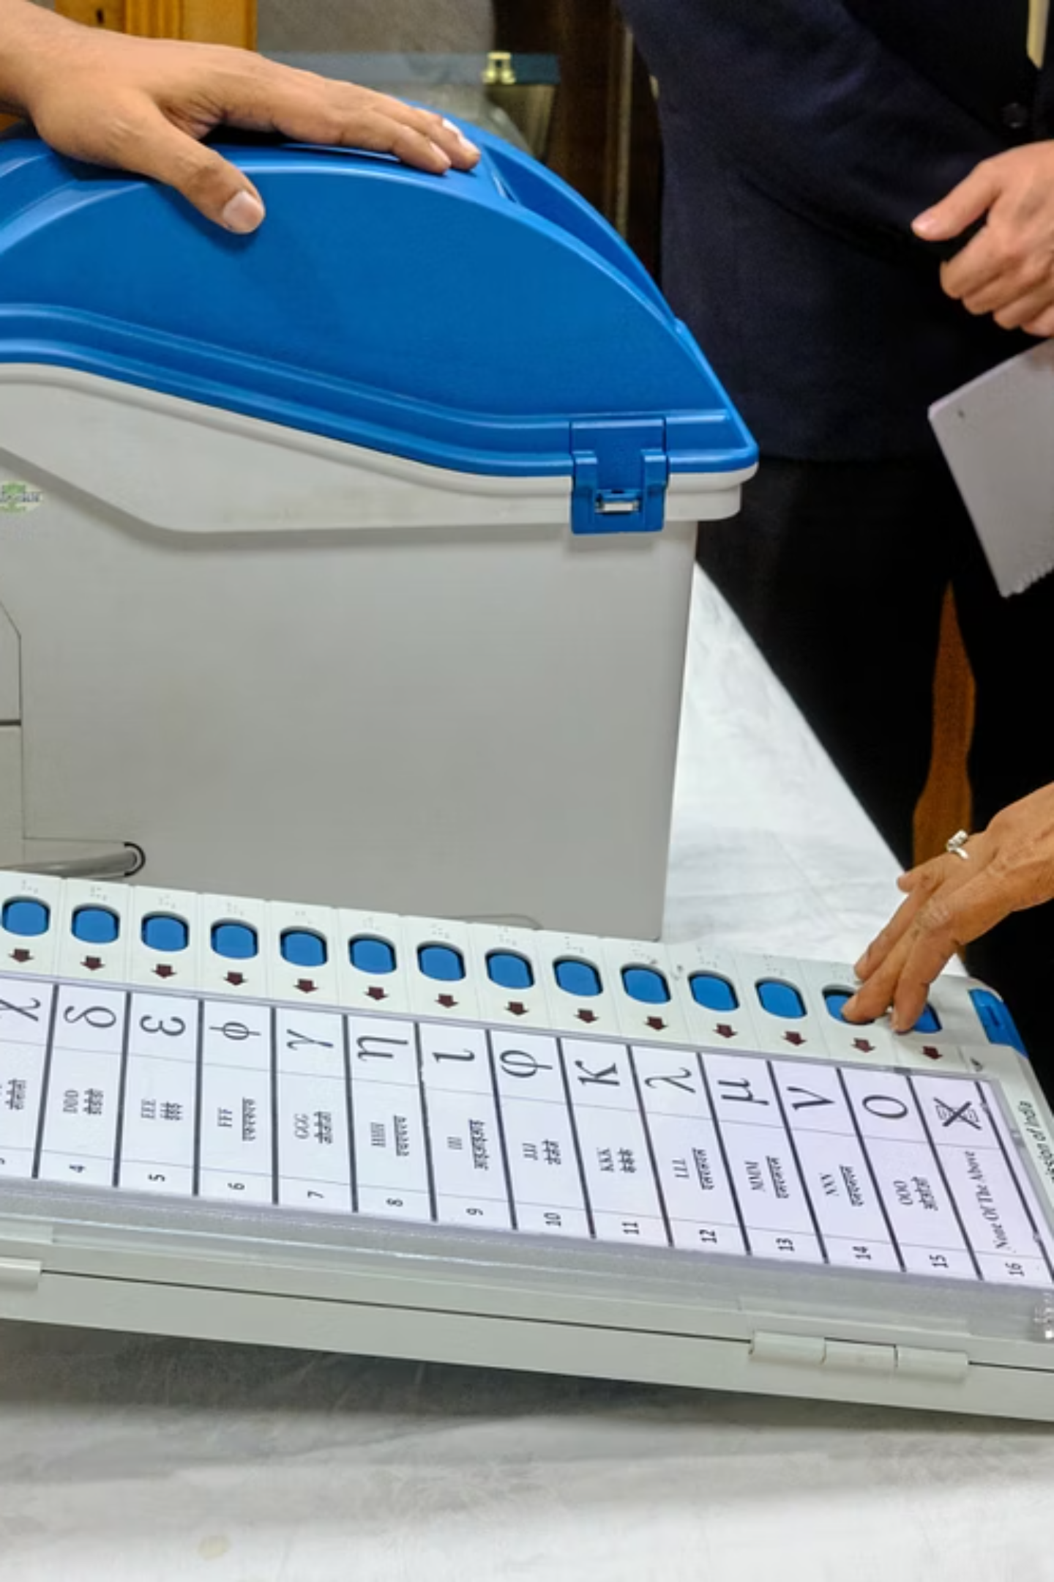
Nuestra Misión y Visión
Misión
Visión
Brindar a los peruanos una plataforma digital transparente y confiable que concentre información electoral clave para el proceso de toma de decisiones, garantizando imparcialidad y rigor en cada detalle.
Convertirse en el principal portal de consulta ciudadana digital para elecciones en el Perú, promoviendo el acceso a la información política de manera moderna y responsable.

Slide 4

Justificación del Proyecto: Valor y Contribución
Acceso Mejorado
Participación Cívica
Democratizamos el acceso a la información electoral, haciendo que sea fácil de encontrar y comprender para todos.
Fomentamos el involucramiento ciudadano a través de herramientas interactivas y un diálogo constructivo.
Comparación Transparente
Innovación Tecnológica
Facilitamos la comparación de propuestas y perfiles de candidatos, empoderando la decisión del votante.
Utilizamos tecnología web moderna, diseño responsivo y visualización de datos en tiempo real para una experiencia superior.

Slide 5

Funcionalidades Clave de la Plataforma
Visualización de gráficos estadísticos de intención de voto.
Navegación intuitiva entre las secciones del sitio web.
Formulario interactivo para la participación ciudadana.
Acceso detallado a las propuestas de candidatos por áreas temáticas.
Perfiles biográficos y políticos completos de cada candidato.
Sección de noticias y actualizaciones sobre el proceso electoral.

Slide 6
Análisis de Mercado y Oportunidades
Alto
Creciente
Limitada
Interés Ciudadano
Acceso a Internet
Competencia
Existe un constante y alto interés en información electoral, especialmente durante periodos de campaña.
El crecimiento del acceso a internet en Perú abre grandes oportunidades para plataformas digitales.
Hay una ausencia de plataformas centralizadas, accesibles y neutrales con interacción ciudadana.
A pesar de la alta demanda, la oferta de sitios especializados en elecciones con funciones interactivas es limitada, lo que posiciona a "Elecciones Perú 2026" como un recurso clave.

Slide 7

Tecnología y Metodología de Desarrollo
Tecnologías Principales
Metodología Ágil
HTML5, CSS3, JavaScript para una interfaz moderna y responsiva.
Hemos adoptado una metodología ágil, basada en ciclos iterativos de diseño, desarrollo, pruebas y mejoras continuas. Cada sección se construyó de forma modular y escalable, permitiendo flexibilidad y adaptabilidad a nuevas necesidades.
Librerías como Chart.js para visualización de datos estadísticos.
Diseño responsivo con Flexbox y Grid para compatibilidad multidispositivo.
Validaciones de formularios con JavaScript para una experiencia fluida.

Slide 8
Implementación, Monitoreo y Contacto
Plan y Cronograma
Contáctanos
El proyecto fue desarrollado en 5 semanas (Investigación, Diseño UI/UX, Desarrollo, Pruebas y Lanzamiento) y se alojará en plataformas accesibles como GitHub Pages o Netlify.
Para dudas o sugerencias, escríbenos a: elecciones2026@peru.pe
Síguenos en Redes:
Monitoreo y Calidad
Facebook: @EleccionesPeru2026
Instagram: @elecciones2026
Se realizará revisión semanal del sitio, actualización de datos y pruebas continuas para asegurar la funcionalidad y la calidad de la información.
X/Twitter: @Elecciones_2026

